Slide 1
第五讲 牛顿第一定律
学习方法其实比做题方法更重要

Slide 2
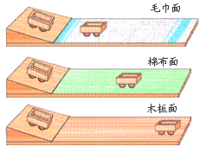
牛顿第一定律及惯性
探究实验：阻力对物体运动的影响
1.实验装置
2.探究方法：控制变量法、转换法
3.实验过程：
4.得出结论：平面越光滑，小车运动的距离越大，这说明小车受到的阻力越小，速度减小得越慢
5.科学推理：如果运动物体不受力，它将永远做匀速直线运动，继而推出牛顿第一定律。

Slide 3
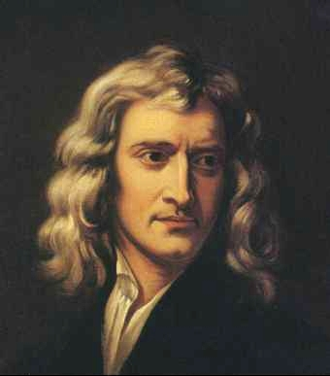
英国科学家牛顿总结了伽利略、笛卡儿等人的研究成果，进一步得出了著名的牛顿第一定律：一切物体在没有受到外力作用的时候，总保持匀速直线运动状态或静止状态
牛顿第一定律的含义：
（1）不受力的物体，其运动状态不改变。
（保持原有的静止状态或匀速直线运动状态）
（2）力不是维持物体运动的原因，而是改变物体运动状态的原因。

Slide 4
2.惯性：物体具有保持原来运动状态的特性，叫做惯性
惯性是物体固有的性质，一切物体在任何情况下都具有惯性。
惯性的大小由物体自身的质量决定，质量越大，惯性越大，
与其他因素无关。（与速度无关）

Slide 5

1、惯性不是力，是性质！
2、大小只与质量有关，与v无关
3、永远不会被克服（因为不是力）
对惯性的几种错误认识
1、把惯性误认为是一种力，如“在惯性的作用下”“受到惯性的作用”等；惯性不是力，不能说惯性力，也不能说惯性作用！
2、误认为运动的物体有惯性，静止的物体没有惯性；
3、误认为速度大的物体惯性大，速度小的物体惯性小；
4、物体由运动变为静止误认为是“克服了惯性” ， 物体由静止变为运动误认为是“增加了惯性” 。

Slide 6

力与运动的关系
没有受到力的作用
原来静止
保持静止状态
牛顿第一定律
原来运动
将保持匀速直线运动状态
物体
受到平衡力
保持静止或匀速直线运动状态
受到力的作用
受非平衡力
运动状态一定改变

Slide 7

力与运动的关系
静止
互推
平衡力
平衡状态
匀速直线

Slide 8
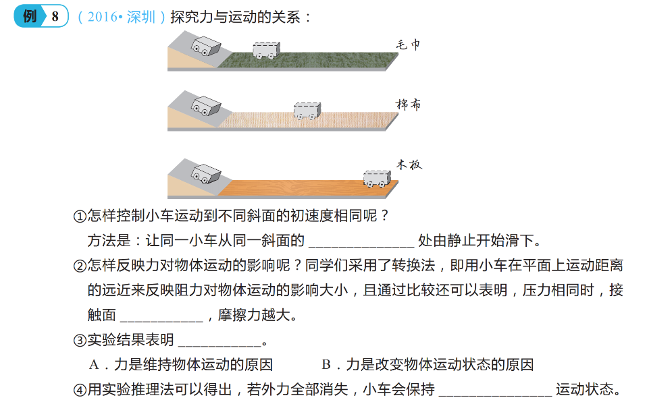
考点对接
同一高度
越粗糙
B
匀速直线

Slide 9
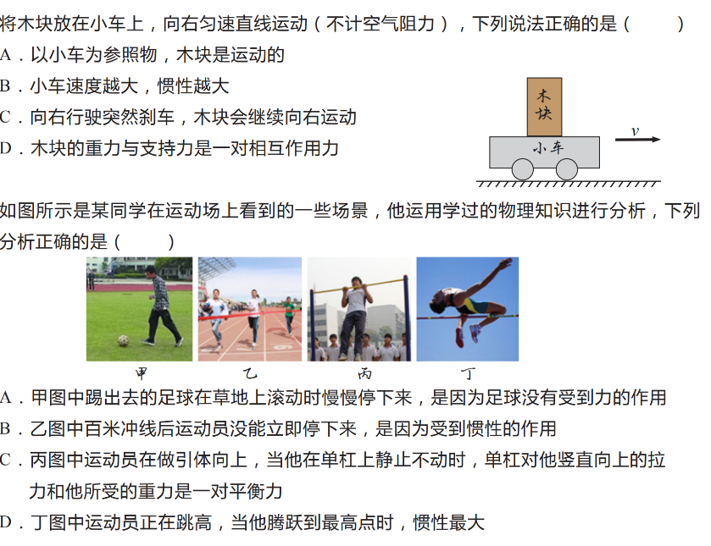
考点对接
C
C

Slide 10
五、受力分析
对物体进行受力分析是解决力学问题的基础，是研究力学问题的重要方法。受力分析的常用的方法有整体法和隔离法等
（一）隔离法
1.明确研究对象
2.把研究对象从周围的物体中隔离出来。

Slide 11
3.对画出的每一个力，都一定要找到施力物体，这样可以
避免分析出某些不存在的力。
（1）被竖直上抛的物体上升过程中并不受向上的推力，
（2）刹车后，靠惯性滑行的汽车也不受向前的“冲力”。
4.画出受力图后进行检查，看一看根据你画的受力图，物体
能否处于题目中所给的运动状态。

Slide 12
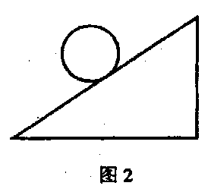
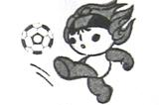
单个力的示意图
1.请画出图中物体所受的重力的示意图
G
G
说明：
（1）力的作用点画正确给1分，方向画正确给1分，
标出重力的符号“G”1分。

Slide 13
2.如图所示，小物块A在固定的斜面B上恰能匀速下滑，请在图中画
出A下滑时受到斜面的摩擦力的示意图。
3.画出物体A对斜面的压力的示意图
单个力的作用点，画在实际作用部位。
Ff
A
B
F
强调:作用点一定要画在受力物体上

Slide 14
多个力的示意图
f
N
G
多个力的作用点，统一画在重心位置。

Slide 15
水平面上的物体受力分析
F
（1）F=1N,没推动
f_{静}=1N
（2）F=2N,仍然没推动
f_{静}=2N
f
（3）F=4.2N,刚好能推动
f_{静max}=4N
（4）F=4N,匀速直线
f_{滑}=4N
F_{拉}
（5）F=6N,
加速运动
f_{滑}=4N
结论：只要物体相对地面，有相对滑动，不管是匀速、加速、减速，f_{滑}就为定值。
（6）F=1N,
减速运动
f_{滑}=4N
直至静止

Slide 16
水平面上的物体受力分析
a
F=10N
a
F=10N
b
b
a、b都静止
a、b都静止
a
F=15N
a
F=15N
b
b
a、b一起匀速直线
a、b一起匀速直线

Slide 17
水平面上的物体受力分析
a
F₂=5N
b
F₁=10N
c
都静止
a、b都静止，a既没有运动也没有相对运动趋势，a与b之间无摩擦。
F₂=5N
f_{c-b}=5N
F_{b-c}=5N
F₁=10N
b
F_{地-c}=5N
c
a

Slide 18
（二）整体法
把多个物体当做一个整体，先分析出某个力作为突破。再结合隔离法依次分析出其他力
f₂
f₁
砖块重为G
f₁=f₂=½G
G

Slide 19
每砖块重为G
整体法
受力分析
隔离法
受力分析
f₁
f₂
f₁
f₂
G
G
f₁=f₂=G
2G
中间接触面无摩擦力

Slide 20
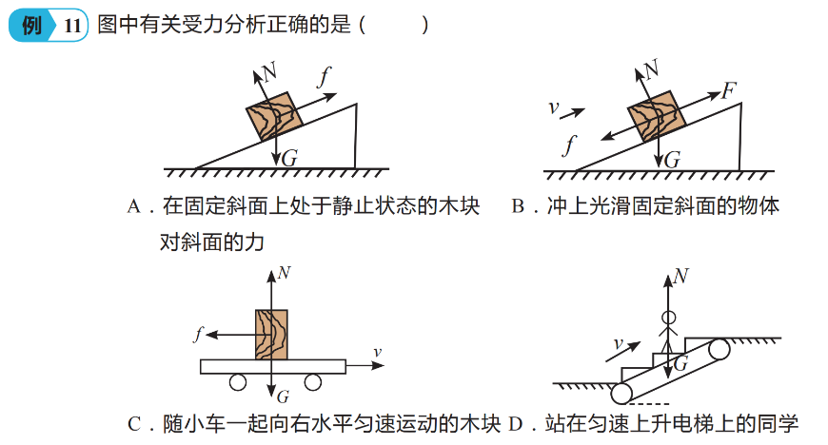
考点对接
D

Slide 21
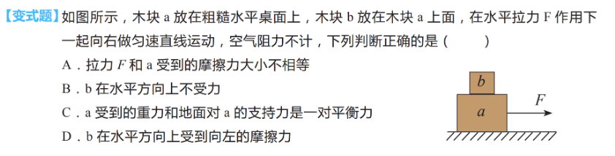
B

